Slide 1

Introducción al
Software Libre
Digna González Otero
digna.gonzalez@gmail.com
Miembro de itsas
Notes:
Theme created by
Sakari Koivunen and Henrik Omma
Released under the LGPL license.

Slide 2


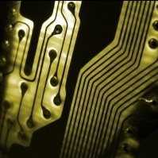
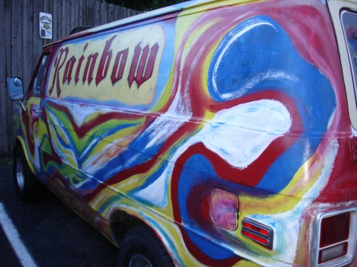
¿Qué es el software libre?
Una cuestión tecnológica...
Pero también filosófica, ideológica, política, social...

Slide 3



¿Qué es “software”?
Programa informático:
secuencia de instrucciones
que un/a computador/a
puede interpretar y ejecutar
Código
fuente
Código ejecutable
(“código máquina”)
Se “compila” y...

Slide 4
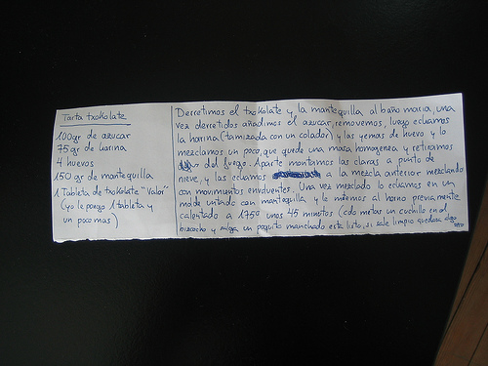
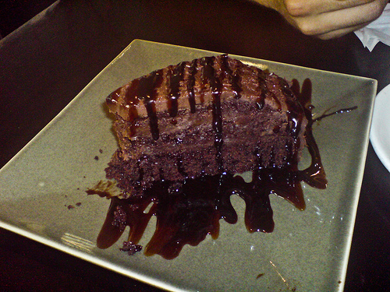
¿Qué es “software”?
Símil: recetas gastronómicas
Receta
gastronómica
Plato final
Se cocina y...

Slide 5
¿Qué es la libertad del sw?
Por N usuarios (totales o concurrentes)
Instalación en N máquinas
Para finalidades concretas
Uso
Acceso al
código fuente
Para aprender
Para auditar y evitar errores o malware
Cambios
Del fuente: traducciones, mejorar SW,...
(Del ejecutable)
Distribución
Del original (gratis o no)
De las modificaciones (gratis o no)
Libertades de los trabajos derivados

Slide 6
Las 4 libertades del sw libre
Libertad de ejecución: en cualquier lugar, con cualquier propósito y para siempre.
Libertad para estudiar y adaptar el programa.
Libertad de redistribución.
Libertad de mejorar el programa y publicar las mejoras.

Slide 7
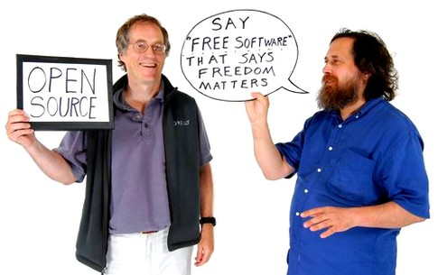
Motivaciones del SW libre
Motivación ética
  Abanderada por la FSF (Free Software Foundation).
  El software es conocimiento y debe poderse difundir sin trabas.
  Software LIBRE
  Richard Stallman

Slide 8

Motivaciones del SW libre
Motivación pragmática
  OSI (Open Source Iniciative).
  Argumenta ventajas técnicas y económicas.
  Software de “fuentes abiertas”

Slide 9


Consecuencias de la libertad
Para el usuario:
  No se depende del soporte del fabricante.
  Muy fácil evaluar los productos antes de adoptarlos.
  Posibilidad de adaptar productos existentes.
  Posibilidad de auditar la calidad del sw.
  Ahorro en licencias.
  Formatos estándares.

Slide 10

Consecuencias de la libertad
Para la administración pública:
  Adecuación a los estándares.
  Posibilidad de auditar la seguridad del código.
  Se fomenta la riqueza nacional: inversión en personas y servicios, no en licencias

Slide 11
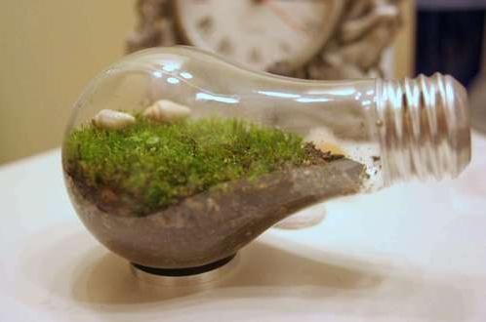
Consecuencias de la libertad
Para el desarrollador:
  Reutilización de código.
  Posible colaboración gratuita de la comunidad.
  Distribución barata y global.
  OJO: Nuevos modelos de negocio.

Slide 12
Consecuencias de la libertad
Nuevos modelos de negocio
  Support seller, loss leader, service enabler, etc.
Producto
Desarrollo desde 0
Adaptación
Corrección errores
Mejoras
Traducción
Instalación
Configuración
Soporte
Formación
Servicio

Slide 13
Licencias de software
Derechos y obligaciones de un programa
Software
Privativo
Shareware/Freeware: gratis,
tiempo limitado o versión demo
OpenSource
Software
Libre
Public domain + fuentes [+copyleft]
BSD
GPL

Slide 14

Licencias de software
GPL
  Licencia Pública General
  Características:
    4 libertades. Referente universal del software libre.
    Copyleft: el software derivado ha de mantener la misma licencia. “Vírica”.

Slide 15

Licencias de software
BSD
  Empleada por el S.O. BSD (Berkeley Software Distribution)
  Exige que el software sea libre.
  No exige que los trabajos derivados también lo sean: debate si es más o menos libre que GPL
X11/Xfree86/MIT
Apache Software License
Mozilla Public License
...

Slide 16


Licencias de software
Licencias duales
  Empleadas en algunas empresas
  No libres del todo: según para qué usos
  Ej. MySQL:
    Libera su software como GPL.
    Permite a empresas que no quieran liberar sus desarrollos basados en MySQL pagar por l¡cencias comerciales OEM.

Slide 17
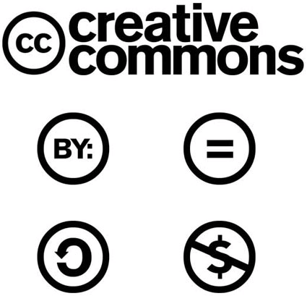
Otras licencias libres
Licencias Creative Commons
  Inspiradas en la GPL
  Pensadas para licenciar contenidos, no software.
  Forma gráfica de expresar la licencia.
  Cuatro claúsulas combinables: reconocimiento, sin obras derivadas, compartir igual, no comercial.

Slide 18
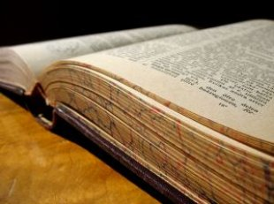
Otros recursos libres
Documentación de programas
  En formatos estándar y editables.
  También versión en formato opaco (ej pdf).
Otra documentación
  Manuales, HOWTOS, documentos técnicos.
  Proyecto de documentación de Linux

Slide 19

Otros recursos libres
Revistas científicas
  First Monday.
  Public Library of Science.
  Consultar “Directory of open access journals”.
Leyes y estándares
  Recomendaciones del W3C, RFC.

Slide 20

Otros recursos libres
Enciclopedias
  Wikipedia.
  Concise Encyclopedia of Mathematics.
Cursos
  MIT libera cerca de 2000 cursos: Se crea OpenCourseWave.
  Posibilidad de acceder a miles de cursos, y liberar los propios.

Slide 21
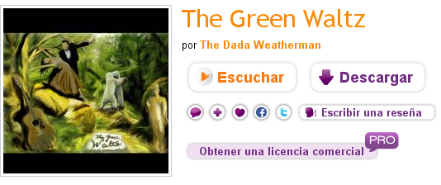
Otros recursos libres
Música
  Jamendo.
Imágenes de dominio público
  http://www.everystockphoto.com
  Ver wikipedia para más enlaces

Slide 22
Formatos y Protocolos
Formatos: la forma para almacenar algo
Protocolos: la forma y los pasos para interactuar entre entidades, intercambiar o comunicar algo
Estándares “de facto” vs “de iure”

Slide 23
Formatos y Protocolos
¿Por qué usar estándares abiertos?

Slide 24
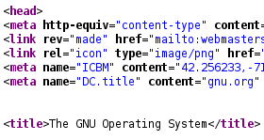


Formatos y Protocolos
Formatos y Protocolos abiertos
HTML
  Formato estándar
  de las páginas web
Open Document
  Competidor de los
  formatos de Ms Office
  odt => doc
  odp => ppt
  ods => xls
  Estándar OASIS (1/5/05)
  Estándar ISO 26300
  (30/11/06)
PDF
  Admite cifrado
  y Firma digital
  Estándar ISO
  19005
TCP/IP
Microsoft Open XML
  Estándar ISO 29500
  Muy controvertido
  y recurrido
SIP

Slide 25


Formatos y Protocolos
Formatos y Protocolos cerrados
MP3
  Patentes hasta
  2017 (USA)
Microsoft .doc
Microsoft
RNDIS

Slide 26
Enlaces de interés
Cursos gratuitos online software libre (se recomienda realizar curso de introducción)
http://www.morfeo-formacion.org/
Materiales Master Software libre UOC (OpenCourseWare). Recomendado documento “Introducción al software libre”
http://ocw.uoc.edu/informatica-tecnologia-y-multimedia/

Slide 27
Acerca de este documento
Este documento ha sido realizado íntegramente con software libre.
Imágenes y recursos de:
  Dani Gutiérrez, Pablo Garaizar (Txipi), Unai Martinez (Opositivo), Oscar Rodriguez (Finx), Juanan Pereira, Flick (colin j.), everystockphoto.
Todos los logotipos y marcas son de sus autores respectivos

Slide 28

Licencia de uso
http://creativecommons.org/licenses/by-sa/3.0/

